Slide 1
Применение функции input()

Slide 2
Функция input ()
Функция input () принимает текст, который пользователь вводит с клавиатуры. Ее строковый аргумент выводится на экран, прежде чем запросить пользователя о вводе.

Slide 3
Сразу после нажатия клавиши Enter функция input() возвратит как строку в точности то, что ввел пользователь.

Slide 4
Пример кода
# Персональный привет
# Демонстрирует получение пользовательского ввода
name = inрut("Привет. Как тебя зовут? ")
print(name)
рrint("Привет.". name)
input("\n\nHaжмитe Enter. чтобы выйти.")

Slide 5
Открытие и закрытие файла Для открытия файла используется функция open(), которая возвращает файловый объект. Наиболее часто используемый вид данной функции выглядит так open(имя_файла, режим_доступа).

Slide 6
Для указания режима доступа используется следующие символы:
‘r’ – открыть файл для чтения;
‘w’ – открыть файл для записи;
‘x’ – открыть файл с целью создания, если файл существует, то вызов функции open завершится с ошибкой;
‘a’ – открыть файл для записи, при этом новые данные будут добавлены в конец файла, без удаления существующих;
‘b’ – бинарный режим;
‘t’ – текстовый режим;
‘+’ – открывает файл для обновления.

Slide 7
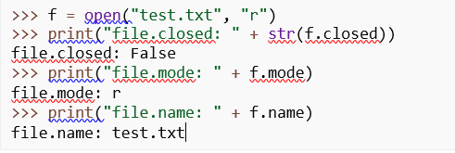
По умолчанию файл открывается на чтение в текстовом режиме.
У файлового объекта есть следующие атрибуты.
file.closed – возвращает true если файл закрыт и false в противном случае;
file.mode – возвращает режим доступа к файлу, при этом файл должен быть открыт;
file.name – имя файла.
Для закрытия файла используется метод close().

